Slide 1
«Особенности речевой подготовки детей к школе»
Выполнила
воспитатель в подготовительной группе
Лямина Светлана Сергеевна

Slide 2
Данная тема является актуальной, так как нет целостного представления о методических особенностях речевой подготовки детей к школе в системе работы детского сада по развитию речи.

Slide 3
Цель исследования: Выявить особенности речевой подготовки к школьному обучению детей старшего дошкольного возраста.
Объект исследования: Процесс речевой подготовки к школьному обучению у детей дошкольного возраста.
Предмет исследования: Методические особенности речевой подготовки к обучению в школе у детей старшего дошкольного возраста.

Slide 4
Задачи:
1.Изучение психолого-педагогической и методической литературы по проблеме исследования.
2.Подобрать диагностические методики для выявления особенностей речевой готовности к школьному обучению детей старшего дошкольного возраста;
3.Осуществить диагностику по выявлению особенностей речевой подготовки к школьному обучению детей старшего дошкольного возраста, проанализировать полученные результаты и выявить особенности готовности к школьному обучению детей старшего дошкольного возраста.

Slide 5
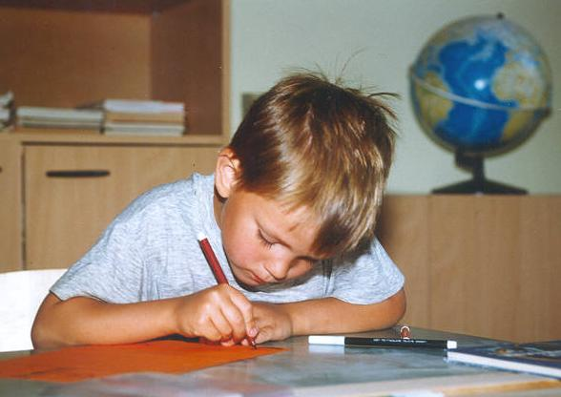
Интеллектуальная готовность ребенка к школьному обучению заключается в определенном кругозоре, запасе конкретных знаний, в понимании основных закономерностей, сформированности психических познавательных процессов

Slide 6
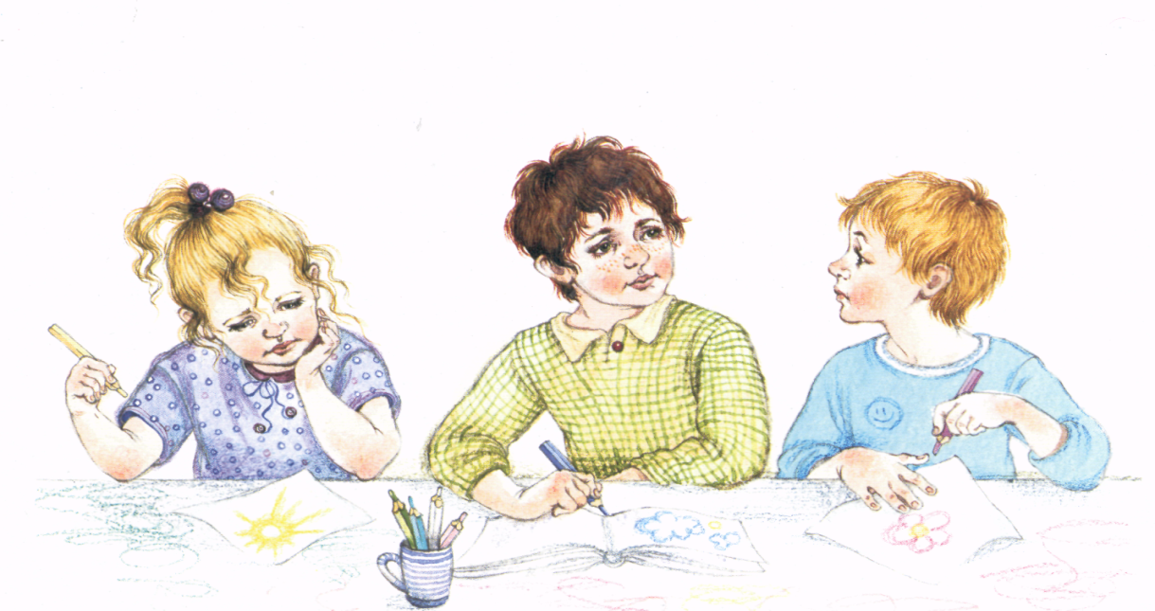
Готовность ребенка к школьному обучению - предмет многочисленных исследований отечественных и зарубежных ученых (Г.Гетпер, А. Керн; Л.И. Божович, Л.А. Венгер, Н.И. Гуткина, Е.Е. Кравцова, М.И. Лисина, Н.Г. Салмина, Е.О. Смирнова, и др.).

Slide 7
В старшем дошкольном возрасте в основном завершается важнейший этап развития речи детей — усвоение граммати­ческой системы языка. Фундамент речевого развития ребенка закладывается в дошкольном периоде, поэтому речь в этом возрасте должна являться предметом особой заботы со стороны взрослых.
Речь это - могучий фактор психического развития человека, формирования его как личности. Под влиянием речи формируется сознание, взгляды, убеждения, интеллектуальные, моральные, эстетические чувства, формируется воля и характер. Все психические процессы с помощью речи становятся управляемыми.

Slide 8
Целью исследовательской работы является выявление уровня речевого развития старших дошкольников: - наблюдение - беседа - эксперимент

Slide 9
Для выявления уровня речевого развития старших дошкольников, мы воспользовались методикой Ушакова и Е. Струниной. На основе которых, нами были разработаны речевые задания. Также проводились игры и упражнения по развитию речи.

Slide 10
Результаты диагностики речевых умений детей

Slide 11
Таким образом, наше исследование по развитию речи старших дошкольников на этапе констатирующего среза доказало, что процесс речевого воспитания в многоаспектен по своей природе. Он органически связан с умственным развитием, поскольку интеллектуально-языковые взаимосвязи, включенные в овладение родным языком, активно влияют на педагогический процесс обучения родному языку.

Slide 12
Выводы Развитие речи - воспитание звуковой культуры речи, обогащение и активизация словаря, формирование грамматического строя речи, обучение связной речи - решаются на протяжении всего дошкольного детства, однако на каждом возрастном этапе должно идти постепенное усложнение содержания речевой работы, меняться и методы обучения. У каждой из перечисленных задач есть целый круг проблем, который необходимо решать параллельно и своевременно

Slide 13
Цель нашей работы достигнута, решены поставленные задачи.

